Slide 1
Projektovanje adresne šeme

Slide 2
Uvod
Mrežni nivo i IPv4 protokol
  Protokoli mrežnog nivoa
  IP protokol
  IPv4 mreže
Osnove rutiranje paketa
  Prosleđivanje paketa
  Ruteri, ruting tabela i rutiranje
  Autonomni sistemi i ruting protokoli
IPv4 subneting
  Klasno i besklasno adresiranje
  Sabnetovanje
  Projektovanje adresne šeme
Klasno i besklasno rutiranje
  Klasno i besklasno rutiranje
  Podela ruting protokola
  RIPv1 i RIPv2
  Diskontinuiteti u adresnoj šemi
IPv6
  IPv6 protokol
  IPv6 adrese i tipovi adresa
  IPv6 subneting
  Tehnike za uvođenje IPv6

Slide 3
MREŽNI NIVO I IPV4 PROTOKOL

Slide 4
Fizičke i logičke adrese
Svaki računar u mreži ima dodeljenu fizičku adresu
  Fizička adresa se razlikuje u zavisnosti od tipa mreže (protokola 2 nivoa koji se koristi u mreži)
    Npr. kod Ethernet-a, fizička adresa se naziva i MAC adresa, i predstavlja 6-to bajtni identifikator (npr. 08-0B-F0-AF-DC-09).
    Kod Frame-Relay protokola 2. nivoa za WAN mreže je dvobajtni kod, koji sadrži broj virtualnog kanala (DLCI), itd.
  Adrese na 2. nivou se nazivaju fizičkim adresama jer je adresa definisana tipom instalirane fizičke mrežne kartice
Potreba za uvođenjem novog, mrežnog sloja javila se iz dva glavna razloga:
  Nehierarhijskog dizajna adresa Ethernet protokola, bez obzira što je Ethernet adresa svakog računara je jedinstvena.
  Raznolikosti mreža i protokola 2. nivoa
Internet adrese su logičke adrese, i ne zavise ni od jedne hardverske mrežne komponente.

Slide 5
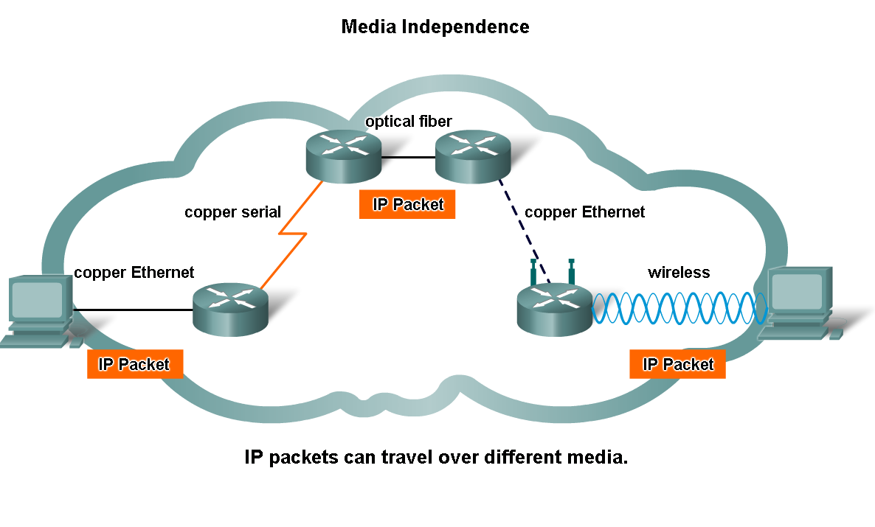
Nezavisnost prenosa podataka od protokola 2. nivoa
Jedan od razloga za uvođenje protokola 3. nivoa je nezavisnost od medijuma
  To znači da pakete 3. nivoa može prenositi bilo koji protokol 2. nivoa
  Ovo se postiže dodatnom enkapsulacijom

Slide 6
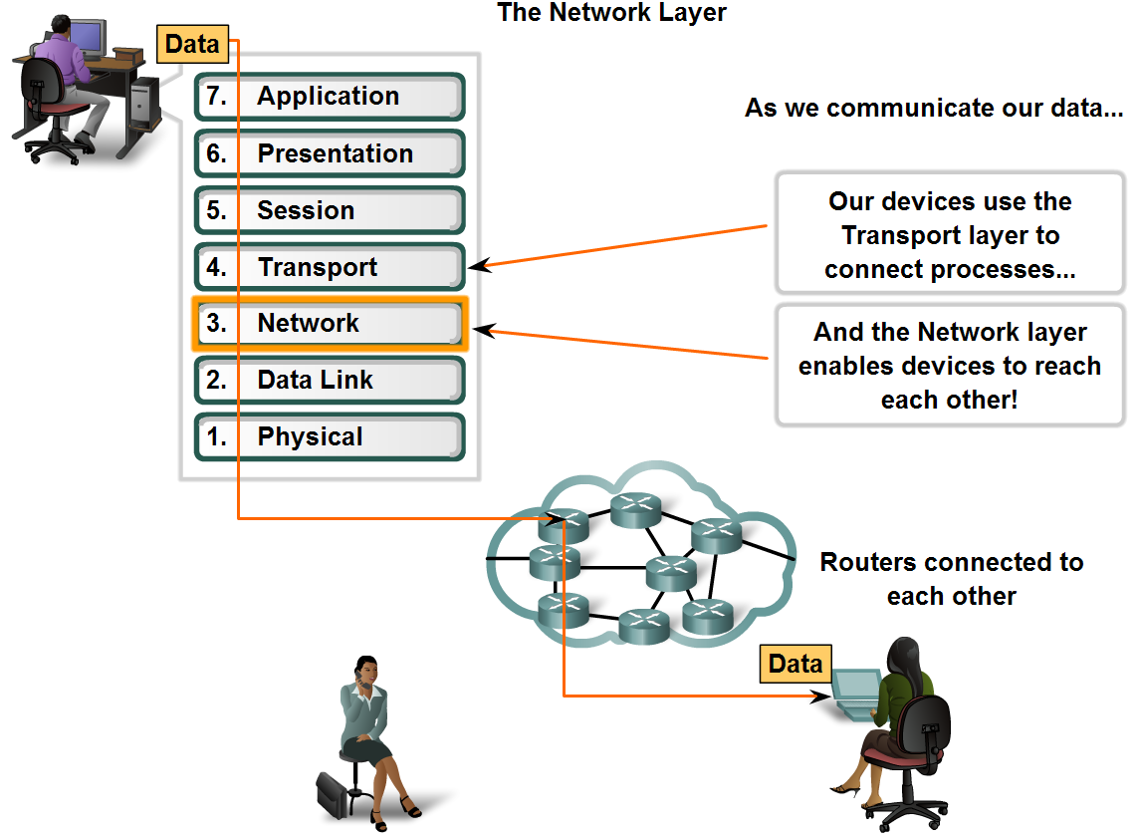
Mrežni nivo
Mrežni nivo je uveden da bi rešio probleme
  hierarhijskog dizajna adresne šeme
  raznovrsnost protokola 2. nivoa
Zadužen za
  prenos paketa izmedju dva hosta
    Bez konekcije (connectionless)
    sa kraja na kraj mreže
    bez garancije uspešnosti
    prenosa (nepouzdan)
Osnovne f-je
  enkapsulacija/dekapsulacija
  paketa
  adresiranje
  rutiranje paketa od
  izvora do odredišta

Slide 7
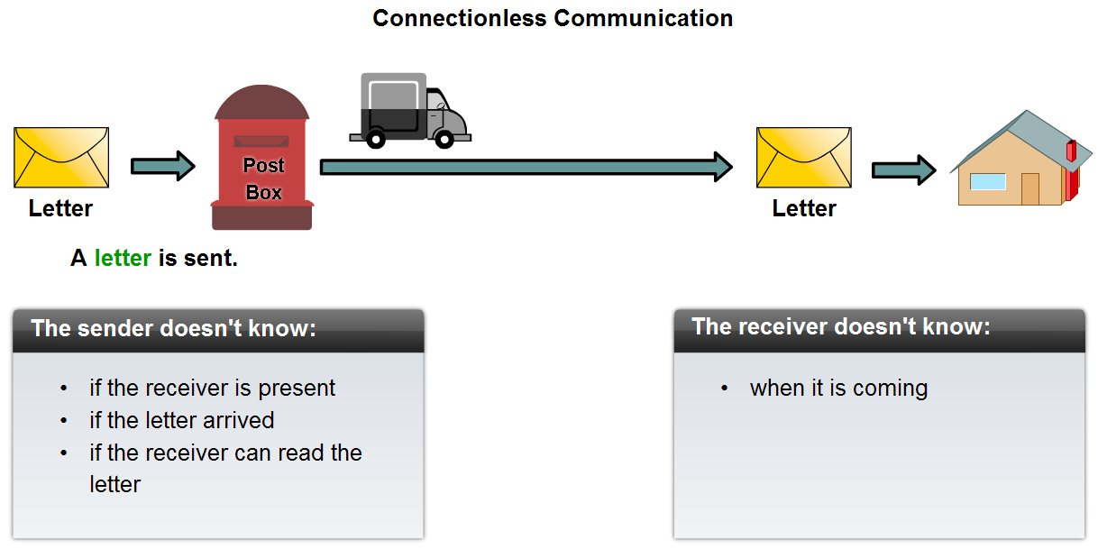
Beskonekcioni protokol
Beskonekcioni sistemi (IP, UDP)
Pošiljalac ne uspostavlja vezu pre slanja poruke
  Pošiljalac ne zna da li je odredište spremno, da li je isporuka izvršena, da li odredište može da “razume” protokol
Odredište ne zna kada će paket stići

Slide 8
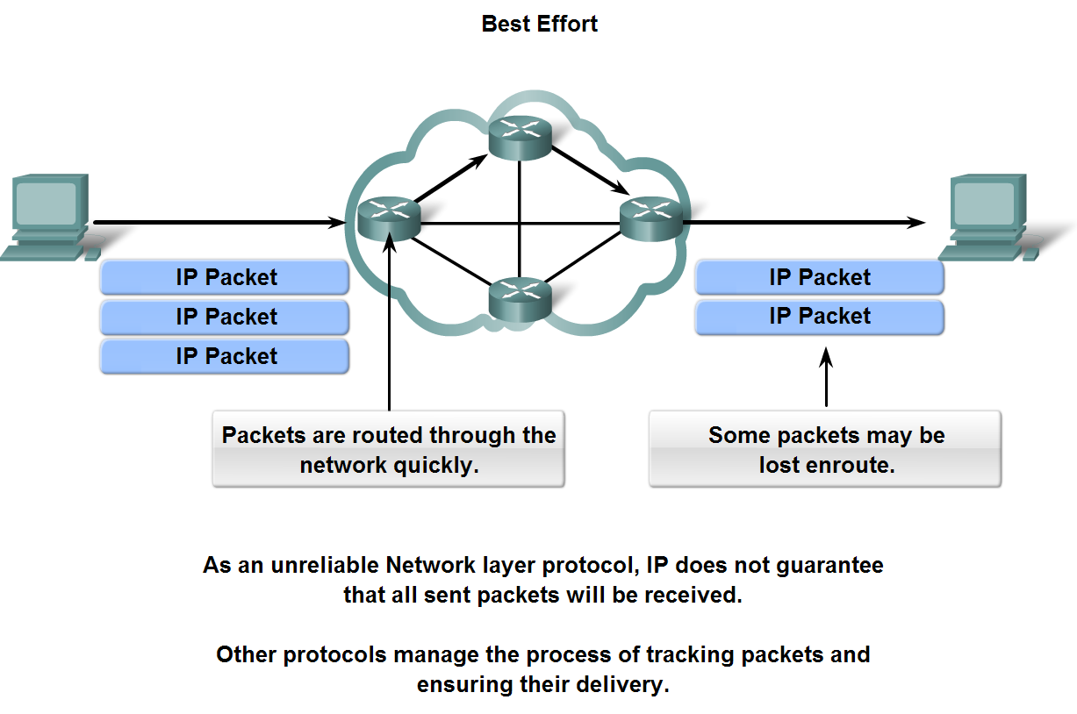
Nepouzdan protokol
Nepouzdan jednostavno znači da ne postoji garancija da će paket stići na odredište
Pouzdanost se uvodi uvođenjem novog sloja: transportnog (TCP protokol)

Slide 9
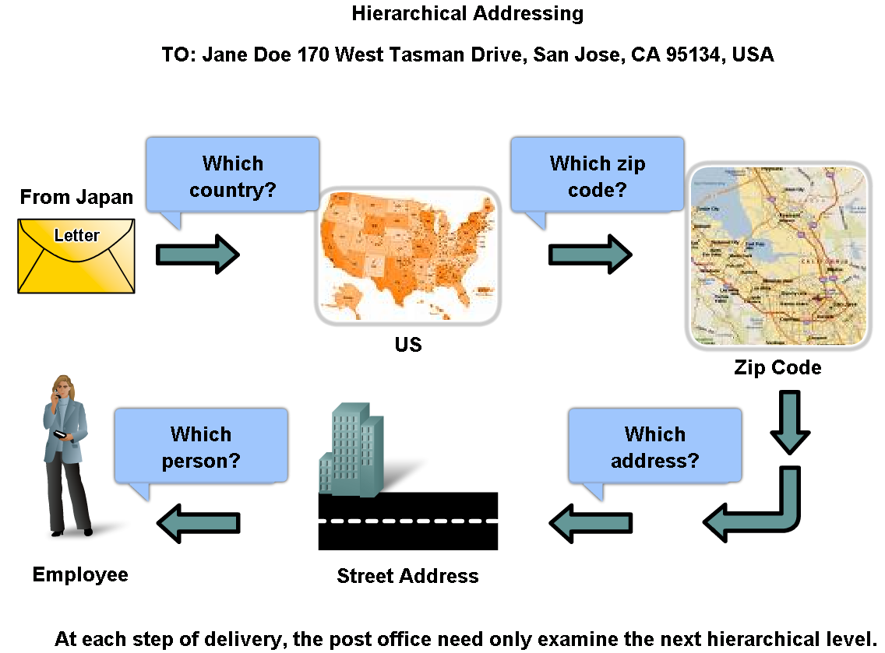
Hierarhijsko adresiranje
Kod hierarhijskog adresiranja svaka adresa je
  jedinstvena
  sastoji se iz više nivoa koji se koriste pri prosleđivanju
Slično kao adresiranje pošte...

Slide 10
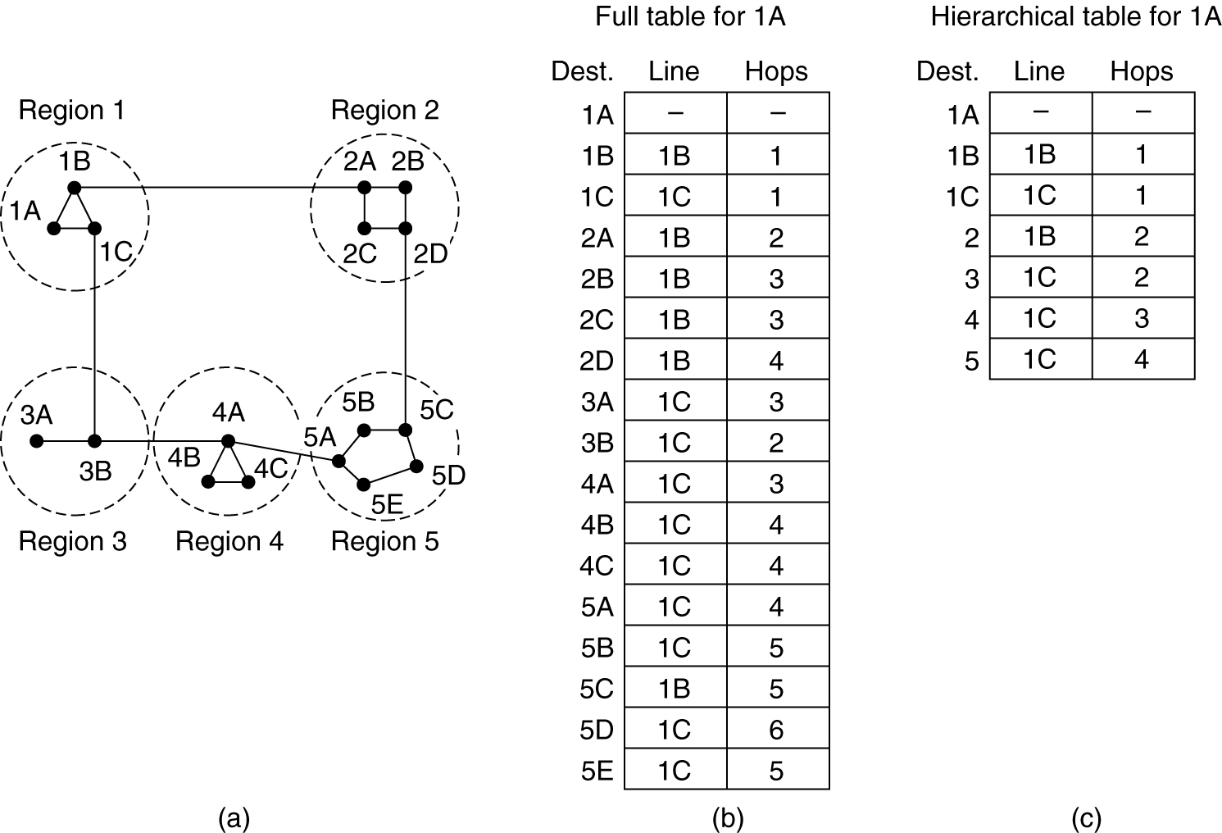
Hierarhijski dizajn adresa i redukovanje tabela rutiranja
Cena se plaća u efikasnosti

Slide 11
Protokoli mrežnog nivoa
Internet Protocol verzija 4 (IPv4)
  najrasprostranjeniji
Internet Protocol version 6 (IPv6)
  već dostupan, besplatne (!!!) javne IP adrese
Novell Internetwork Packet Exchange (IPX)
  Originalni NetWare-ov proizvod iz 1983.
  Prvi mrežni protokol koji su podržavale prve multiplayer video igre poput Doom-ai Quake-a
AppleTalk
  Razvijen od strane Apple-a 1983. za potrebe povezivanja MAC računara
Ovi protokoli se na engleskom nazivaju i routed protokoli, za razliku od routing protokola tipa RIP i sl.
Operativni sistemi “po defaultu” podržavaju IPv4, a u poslednje vreme i IPv6. Ostali protokoli se mogu “doinstalirati” po potrebi iz dijaloga za podešavanje mreže.

Slide 12
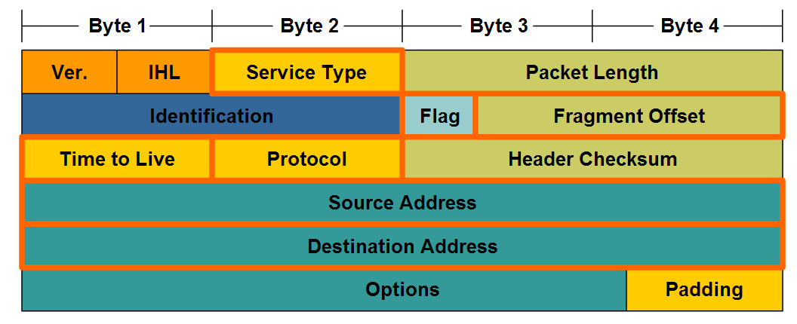
Struktura IP paketa
IP paket ima strukturu prikazanu na slici.
U ovoj strukturi razlikujemo 5 ključnih polja.

Slide 13
5 ključnih polja IP zaglavlja
IP source address
  32 bitna IP adresa izvorišta
    Koristi je odredište da bi bilo u mogućnosti da odgovori
IP destination address
  32 adresa odredišta
    Koriste je ruteri da bi odredili gde treba proslediti paket
Time-to-live (TTL)
  Osmobitno polje koje se dekrementira na svakom ruteru i govori koliko je skokova ostalo paketu pre nego da bude odbačen.
    Koristi se za prevenciju problema od evenualnog nastanka petlji u rutiranju
Type-of-service (ToS)
  Osmobino polje za određivanje prioriteta paketa
    Koristi se ako je uključen kvalitet servisa (QoS), t.j. Tzv. “prioritetno baferovanje”
Protocol
  Govori o podaci kod protokola višeg nivoa su enkapsulirani u IP paketu

Slide 14
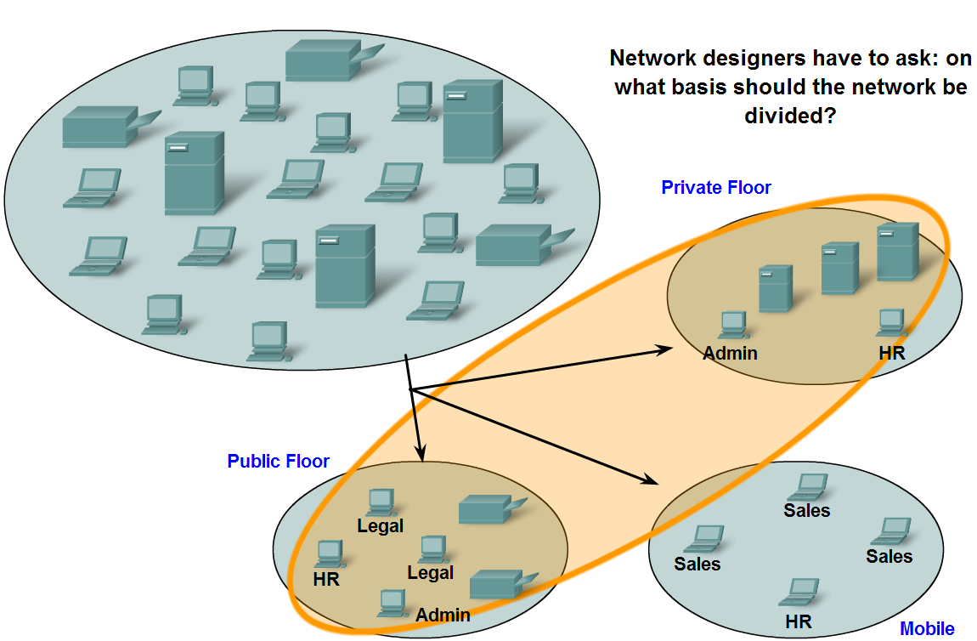
Grupisanje uređaja u okviru mreža
Uređaji se mogu grupisati u logički povezane grupe po:
  Geografskoj lokaciji
  Nameni
  Vlasništvu
Logičke celine se izdvajaju u posebne brotkast domene

Slide 15
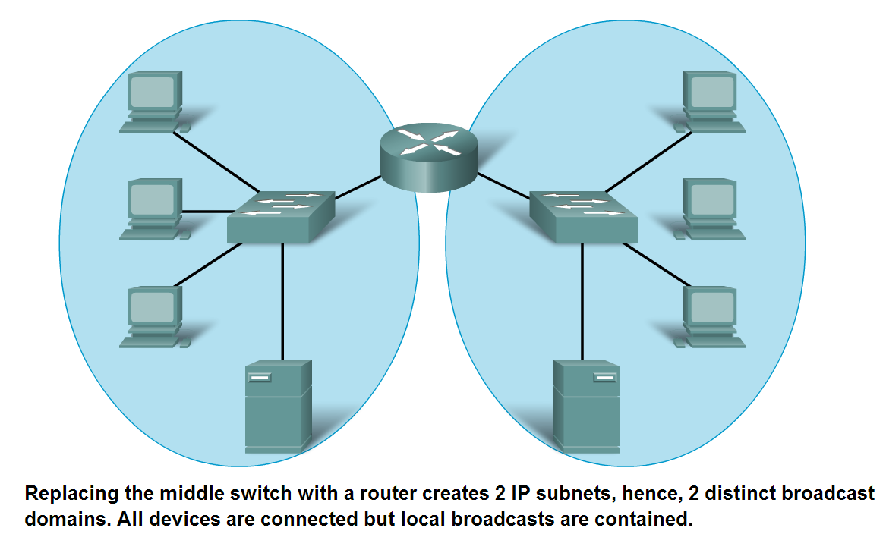
Razdvajanje mreža
Razlozi:
  Performanse
    Smanjeni brotkast domeni, bolja kontrola protoka saobraćaja
  Sigurnost
    ACL između mreža, jednostanije ih je definisati i kontrolisati
  Upravljanje adresama
    hierarhijski dizajn i redukovanje veličine ruting tabele
Jedan brotkast domen
  Svi uređaji u okviru brotkast domena imaju isti mrežni deo IP adrese kako bi bilo moguće redukovati ruting tabelu

Slide 16
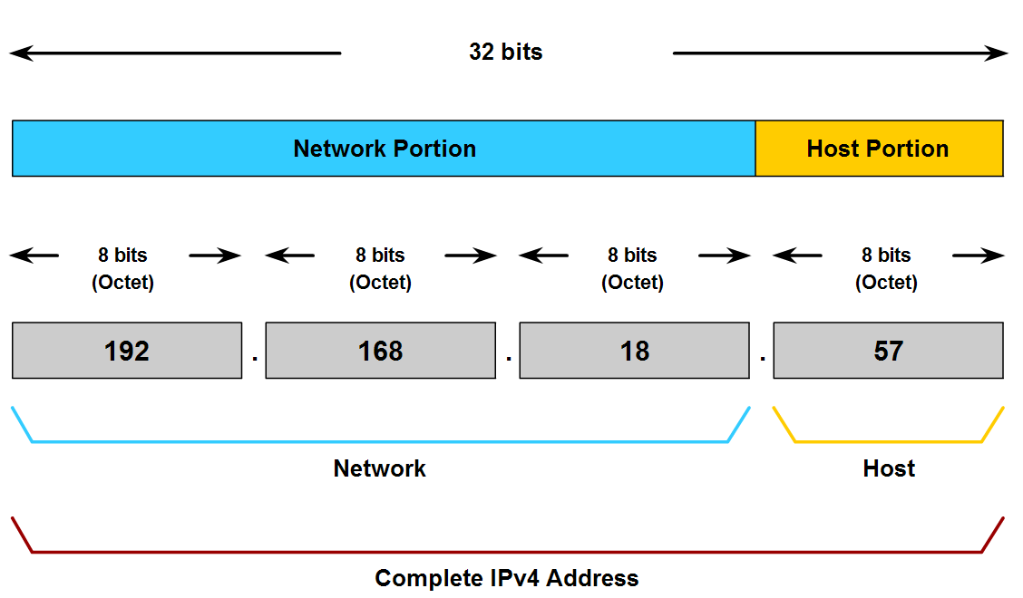
Hierarhijsko adresiranje
IP adrese imaju 2 nivoa hierarhije:
  mrežni deo
    koji jednoznačno određuje brotkast domen, t.j. mrežu i koristi se za rutiranje paketa
  Host
    jedinstveni identifikator uređaja na mreži
Za povezivanje različtih mreža koriste se uređaji koji imaju više interfejsa i koji mogu na osnovu mrežnog dela proslediti paket na interfejs ka odredištu

Slide 17
Tipovi IP adresa
Adresa mreže
  Predstavlja “specijalan” tip adresa koji u delu za host ima sve cifre jednake 0
      Na primer: 160.99.0.0
  Ne može se dodeliti ni jednom uređaju
  Koristi se za
    Oznake mreža u ruting tabelama rutera
    Označavanje mreža u dokumentaciji
Unikast adresa
  Validna IP adresa koja se može dodeliti IP uređaju
      Na primer: 160.99.13.128
Multikast adresa
  IP adresa iz tačno definisanog opsega IP adresa. Nema razdvojen mrežni deo i host deo
      Na primer: 224.0.0.5
  Jedna IP adresa označava jedan servis, a ne jedan uređaj
  Više računara može imati istu multikast IP adresu, pored svoje jedinstvene IP adrese, čime se obezbeđuje da određeni servis može da dosegne samo tačno određenu grupu uređaja na mreži
    Na primer: neki ruting protokoli, Video-over-IP aplikacije, i sl.
Brodkast adresa
  Adresa koji u delu za host ima sve cifre jednake 1
  Ukoliko je u navedena kao odredište paketa, prihvataju svi računari na brotkast domenu
  Postoje dva tipa brotkast adresa:
    Globalno rutabilne brotkast adrese
      Na primer: 160.99.255.255
    Nerutabilne brotkast adrese
      Na primer: 255.255.255.255

Slide 18
OSNOVE RUTIRANJE PAKETA

Slide 19
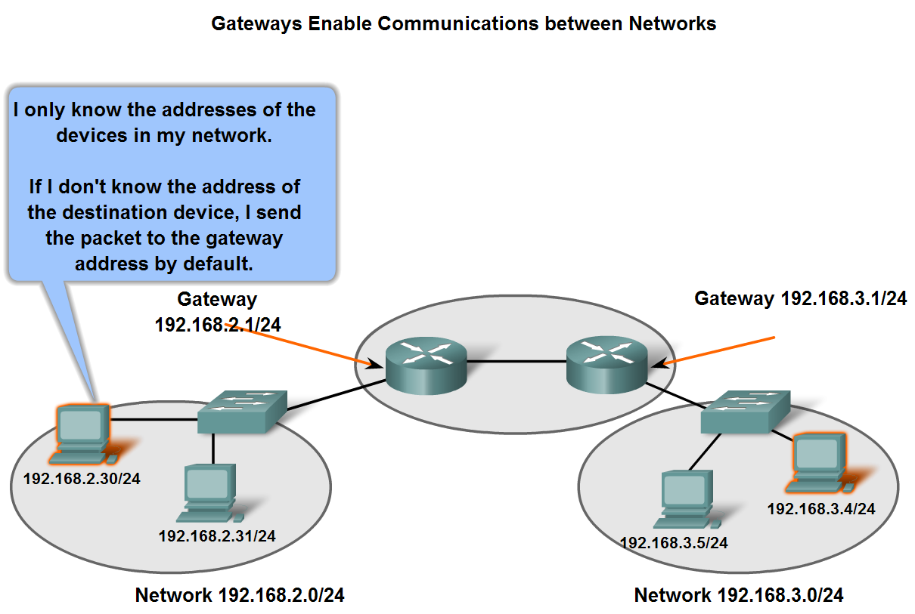
Povezivanje mreža
Ukoliko uređaji imaju potrebu da komuniciraju sa bilo kojim uređajem van svoje mreže, neophodan je gateway.
  Svaki uređaj na mreži, ukoliko utvrdi da odredište nije na istoj mreži na osnovu IP adrese odredišta, paket šalje Gateway-u.
  Gateway je uređaj koji može da prosledi paket na neki od svojih interfejsa povezanih na “udaljene” mreže na osnovu odredišne nadrese, t.j. na osnovu njenog mrežnog dela.
  Naredba ipconfig iz konzole računara (windows) prikazuje adresu gateway-a
  Ulogu gateway-a može imati ruter, ili računar sa više mrežnih interfejsa i odgovarajućim softverom.

Slide 20
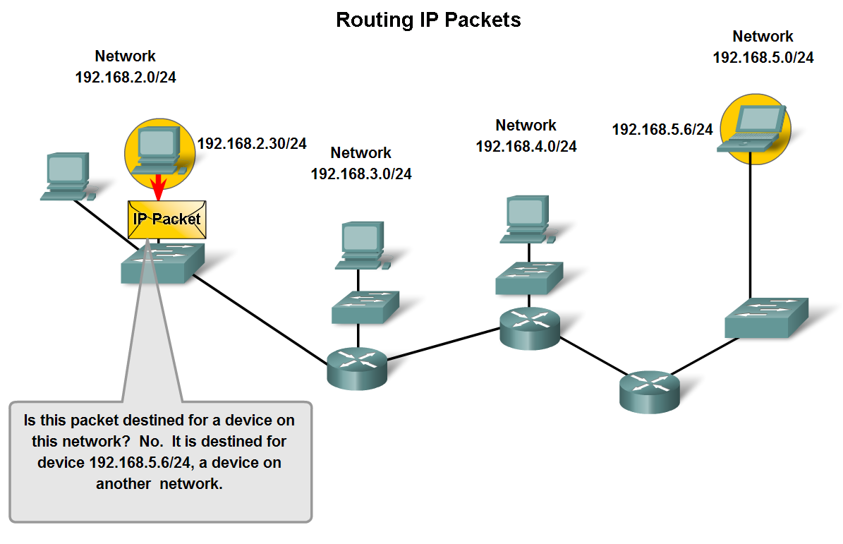
Prosleđivanje paketa
Svaki ruter na putu paketa donosi odluku gde treba proslediti paket.
  Odluka se donosi na osnovu
    odredišne adrese paketa
    sadržaja ruting tabele na ruteru

Slide 21
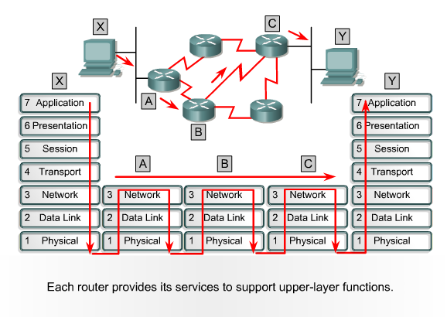
Propagacija paketa kroz mrežu
IP adresa izvora i odredišta se ne menjaju nijednom na putu paketa kroz mrežu (sem kroz NAT i proxy)
Fizičke adrese se menjaju (i src i dest) na svakoj mreži

Slide 22
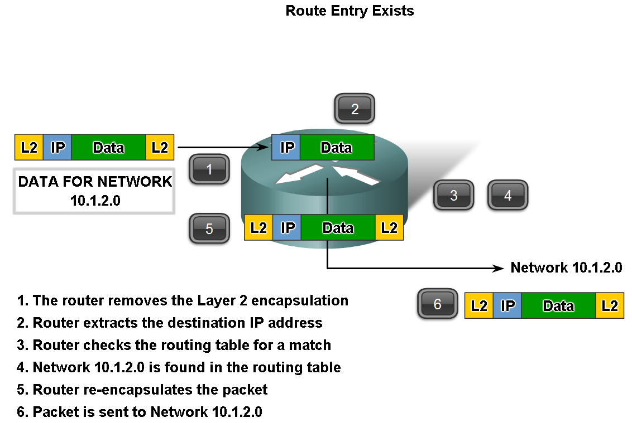
Poslovi koje obavlja ruter
Funkcije (sa slike) obavlja za svaki pristigli paket
Ruter će ili
  proslediti paket sledećem ruteru, ili
  proslediti paket odredištu, ako je direktno povezano, ili
  će odbaciti paket, ako nema putanju.
    Zbog ovoga svaki ruter u svojoj ruting tabeli mora da ima informaciju o postojanju svih mreža, ma kako te informacije “dospele” u ruting tabelu (statički ili dinamički)

Slide 23
Ruting tabela
Ruting tabela je specijalna struktura podataka koja sadrži:
  Informacije bitne za prosleđivanje: adresu odredišne mreže, interfejs na koji treba proslediti paket za tu mrežu, metriku (cenu puta) do odredišta,
  Informacije nebitne za prosleđivanje: informacije o vremenu još koliko je ruta aktivna, informaciju o načinu na koji je ruta dospela u ruting tabelu
Bez obzira na način na koji su rute dospele u ruting tabelu, ruting tabela treba da sadrži sve mrežne IP adrese dostupnih mreža. Načini na koje ruta može dospeti u ruting tabelu:
    Direktno povezana
      Određuje i dodaje sam ruter na osnovu IP adrese na interfejsu, čim bude podešen
    Statička
      Administrator zadaje “ručno” adresu mreže i izlazni interfejs (ili adresu sledećeg skoka)
    Dinamički naučena
      Naučena pri međusobnoj razmeni informacija između rutera
Da se ne bi pamtile bukvalno sve mreže na internetu, olakšavajuća okolnost je što se većina ruta može sumarizovati u vidu default rute.
  Na ovaj način se pamti samo jedna ruta za “sve ostale” mreže
      Obično default rutu definiše administrator statički

Slide 24
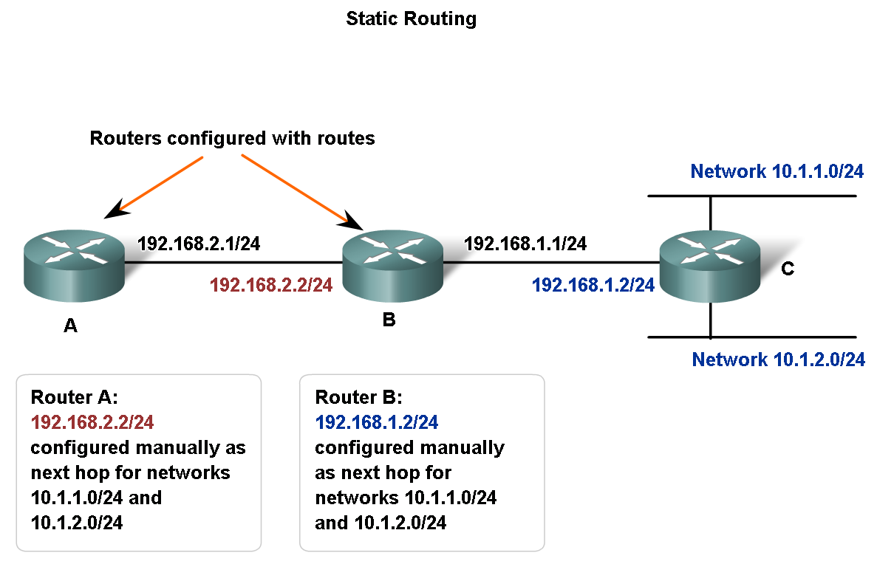
Statičko rutiranje
“Ručno” podešeno od strane administratora
  Veoma zahtevno kod velikih mreža
  Bezbednije od dinamičkih razmena informacija

Slide 25
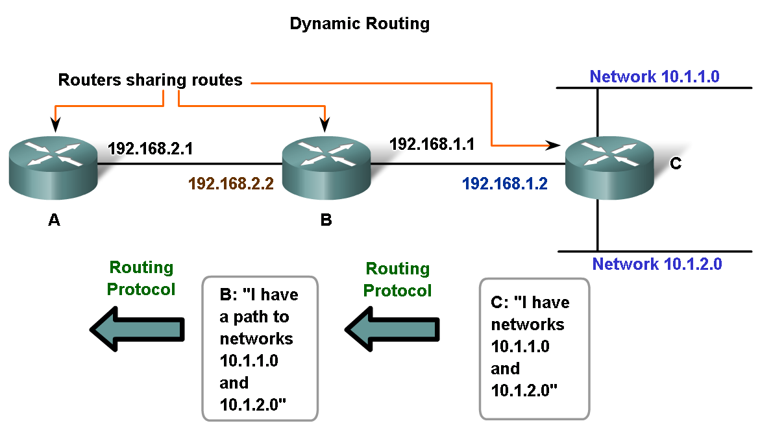
Dinamičko rutiranje
Ruteri razmenjuju informacije o svojim “direktno povezanim mrežama” u slučaju svih ruting protokola
mreže za čije postojanje su “saznali” od susednih rutera prosleđuju dalje (slučaj distance-vector ruting protokola)

Slide 26
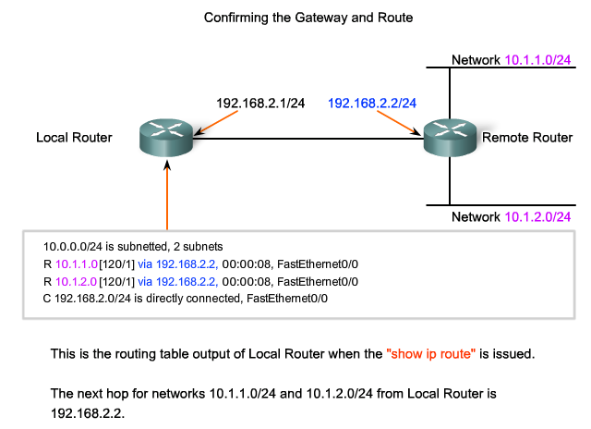
Primer ruting tabele
Naredba kojom se može prikazati sadržaj ruting tabele na ruteru je show ip route

Slide 27
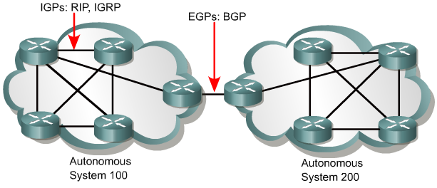
IGP and EGP
Interior Gateway Protokoli razmenjuju informacije o lokalnim autonomnim sistemima (jedan administrativni domen).
  RIP, RIPv2, IGRP, EIGRP, OSPF, IS-IS
Exterior Gateway Protokoli razmenjuju informacije o celim, obično sumarnim rutama različitih administrativnih domena
  tipa: provajder – klijent: svako ima svoj protokol, a sumarne informacije se razmenjuju preko zajedničkog protokola
  Najpoznatiji i najčešće korišćeni je Border Gateway Protocol (BGP)
Granični (border) ruteri treba da imaju istovremeno startovana po dva ruting protokola

Slide 28
Routing protokoli
IGP
  RIP ( klasni, distance-vektor)
    Routing Information Protocol
  RIP v2 (besklasni, distance-vektor)
  IGRP ( klasni, distance-vektor)
    Interior Gateway Routing Protokol
  EIGRP (besklasni, distance-vektor)
    Enhanced Interior Gateway Routing Protocol
  OSPF (besklasni, link-state)
    Open Shortest Path First
  IS-IS (besklasni, link-state)
    Intermediate System to Intermediate System
EGP
  BGP
    Border Gateway Protocol

Slide 29
IPV4 SUBNETING

Slide 30
Klasno i besklasno adresiranje
Kaže se da je adresa
  klasna, ako se SAMO na osnovu IP adrese može odrediti kojoj mreži pripada
  besklasna, ako se ne može samo na osnovu IP adrese odrediti pripadnost mreži, već je potrebna i SUBNET maska
Pre 1981. godine, IP adrese su koristile samo prvih 8 bitova za identifikaciju mrežnog dela adrese (RFC 760)
  t.j. Postojalo je ukupno 256 mreža
Mali broj mrežnih adresa je problem, jer je još u januaru 2007. broj urećaja na internetu bio preko 433 miliona
Rešenja za očuvanje adresnog prostora
  privremena:
    VLSM i CIDR (1993, RFC 1519)
      Variable Length Subnet Masking i Classless Inter-Domain Routing
    Network Address Translation (1994, RFC 1631)
      Private Addressing (1996, RFC 1918)
        10.0.0.0/8, 172.16.0.0/22, 192.168.0.0/16
  trajno:
    IPv6

Slide 31
Klasno IPv4 subnet-ovanje
Godine 1981. RFC 791 dokumentom su modifikovane IPv4 adrese tako da podržavaju različite klase (veličine mreža)
Postojećih 256 mreža je podeljeno na 2 dela:
  zadržano je 128 “velikih” mreža (127 ne računajući 0), gde samo prvih 8 bitova identifikuje mrežu
  preostalih 128 (127 ne računajući 255) mreža dalje podeljeno na dva dela:
    128 manjih mreža gde prvih 16 bitova određuju mrežu
    ...

Slide 32
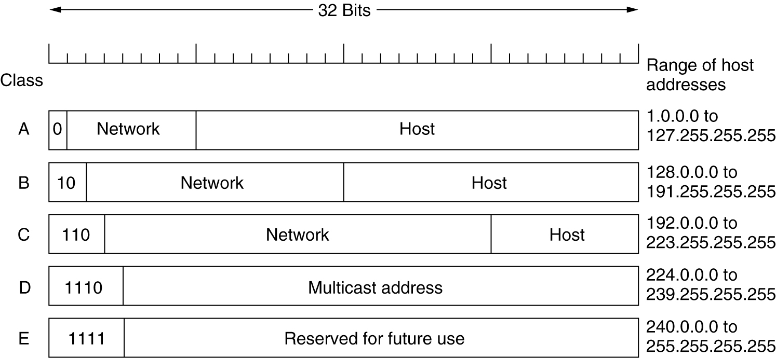
Pet klasa IP adresa

Slide 33
Besklasno IPv4 subnet-ovanje
IP adresiranje: rešenje
VLSM dozvoljava da mrežni deo adrese bude proizvoljne veličine (a ne na granicama bajta)
  Mrežna adresa se ne može odrediti bez subnet maske
Kod VLSM-a se bitovi najveće težine predviđeni za hostove u klasnim adresama “pozajmljuju” kako bi se mreža dodatno podelila na manje celine – subnet-e
subnet
deo
host
deo
11000000 10101000 00000001 01000000
192.168.1.64/26

Slide 34
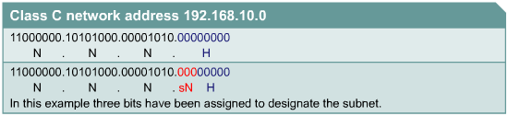
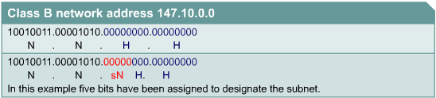
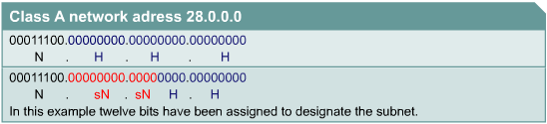
Primer sabnetovanja
3 pozajmljena bita omogućavaju deljenje na 2³-2 = 6 subneta
5 pozajmljenih bitova omogućavaju deljenje na 2⁵-2 = 30 subneta
12 pozajmljenih bitova omogućavaju 2¹²-2 = 4094 subneta

Slide 35
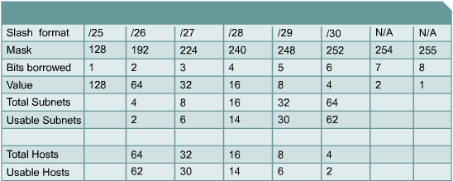
Subnet maska
Određuje broj bitova u mrežnom delu
Binarni format:
  11111111 11111111 11111111 11000000
Dekadni format
  255.255.255.192
Prefiksni format
  /26

Slide 36
Određivanje mreže
Na osnovu IP adrese i subnet maske, kod besklasnih adresa mreža se može odrediti AND operacijom
Ruter koristi ovau operaciju kako bi odredio na koji interfejs treba proslediti paket
Packet Address | 192.168.10.65 | 11000000.10101000.00001010.010 | 00001
Subnet Mask | 255.255.255.224 | 11111111.11111111.11111111.111 | 00000
Subnetwork Address | 192.168.10.64 | 11000000.10101000.00001010.010 | 00000

Slide 37
Projektovanje adresne šeme
Adresna šema se može projektovati kao:
  Klasna šema,
    uz poštovanje pravila o veličini mreža i broju hostova za opsege adresa mreža klase A, B i C
    Ovim se postiže skromna ušteda IP adresa, dovoljna za potrebe 80-tih godina prošlog veka, ali nedovoljna za današnje potrebe
  Besklasna sa fiksnom dužinom subnet maske
    Sve mreže u okviru jednog administrativnog domena se projektuju tako da imaju istu subnet masku, manju od klasne
    Ovim se postiže dobra ušteda IP adresa
  Besklasna sa promenljivom dužinom subnet maske (VLSM)
    Sve mreže se projektuju tako da imaju subnet masku koja (savšeno) odgovara broju hostova na mreži
    Ovim se postiže maksimalna ušteda IP adresa

Slide 38
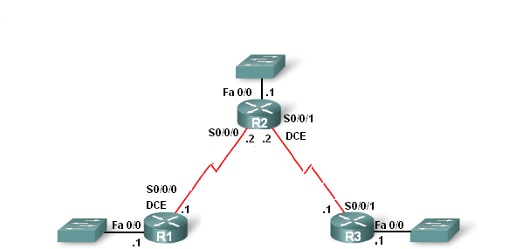
Primer: klasna adresna šema
172.16.0.0
192.168.1.0
192.168.2.0
10.0.0.0
11.0.0.0

Slide 39
Primer: besklasna fiksna šema
172.16.1.0/24
172.16.2.0/24
172.16.3.0/24
172.16.4.0/24
172.16.5.0/24

Slide 40
Primer: besklasna VLSM šema
192.168.1.0/26
192.168.1.128/30
192.168.1.132/30
192.168.1.64/27
192.168.1.96/27

Slide 41
Adresna šema i ruting protokoli
Svaka tehnika projektovanja adresne šeme zahteva korišćenje odgovarajućih protokola za rutiranje
Klasna adresna šema ne zahteva da ruting protokoli šalju subnet masku uz adresu mreže
Besklasne adresne šeme zahtevaju da ruting protokoli šalju subnet maske uz adrese mreža

Slide 42
KLASNO I BESKLASNO RUTIRANJE

Slide 43
Besklasno rutiranje
Ako je adresna šema mreže projektovana po VLSM principu, u routing update-ima koje ruteri razmenjuju pored adrese mreže neophodna je i subnet maska
Ovakvi ruting protokoli koji uključuju i subnet masku nazivaju se Classless Routing Protokoli, a proces rutiranja Classless Inter-Domain Routing (CIDR)
Zbog neracionalnog trošenja IP adresa
  Internet Engineering Task Force (IETF) je uveo Classless Inter-Domain Routing (CIDR)
    CIDR može da rutira mreže ako je adresna šema projektovana po Variable Length Subnet Masking (VLSM) principu, da bi se maksimalno iskoristile IP adrese koje su na raspolaganju
      -VLSM je drugim rečima sabnetovanje sabneta

Slide 44
Klasni i besklasni ruting protokoli
Klasni
  RIPv1
  IGRP
Besklasni
  RIPv2
  EIGRP
  OSPF
  IS-IS

Slide 45
Klasno rutiranje
Primer RIPv1
172.16.0.0
Update:
C 172.16.0.0
C 192.168.1.0
C 192.168.2.0
R 11.0.0.0
Update:
C 172.16.0.0
C 192.168.1.0
C 192.168.2.0
R 10.0.0.0
192.168.1.0
192.168.2.0
10.0.0.0
11.0.0.0

Slide 46
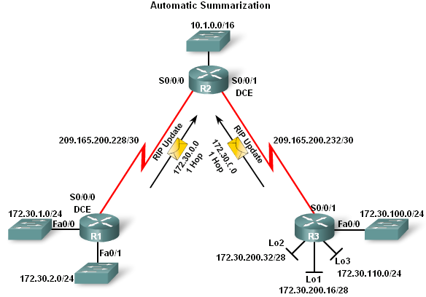
Ograničenja klasnih protokola
Klasni protokoli sumarizuju subnete na klasne granice pre slanja
Ruter R2 će dobiti informacije o mreži 172.30.0.0/16 i od rutera R1 i od rutera R3
Pošto su u ovom konkretnom slučaju metrike iste (1 hop na obe strane), R2 će instalirati obe rute u svoju ruting tabelu i vršiće balansiranje opterećenja naizmeničnim slanjem pakera (load balancing)

Slide 47
Ograničenja klasnih protokola
Bez određenih “softverskih zakrpa” na koji način bi klasni protokoli razmenili ruting informacije na mreži sa slike?
  R1 bi sumarizovao rutu 172.16.1.0/24 i poslao bi je ka R1 kao 172.16.0.0 za koju se podrazumeva maska /16
  R2 bi dobio update sa mrežom 172.16.0.0 i hopcount-om 1
  R2 bi odbacio ovu informaciju kao nepotrebnu, jer on VEĆ IMA direkno povezanu mrežu 172.16.0.0 (metrika 0)
172.16.3.0/24
Update:
C 172.16.0.0
172.16.2.0/24
192.168.2.0/24
172.16.1.0/24
192.168.1.0/24

Slide 48
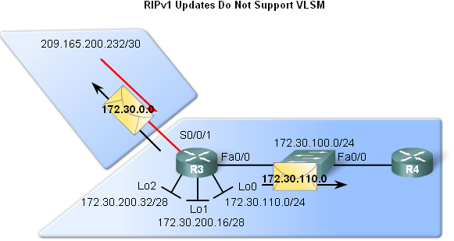
Softverska “zakrpa” RIPv1 protokola
RIPv1 ima “softversku” zakrpu u vidu sledećeg (i jedinog) pravila:
  Ukoliko mreža preko koje se šalje
    IMA ISTU SUBNET MASKU kao i mreža o kojoj se razmenjuju info
    PRIPADA ISTOJ KLASNOJ MREŽI
  mreža se šalje bez subnet maske (jer i dalje nema podršku), ali bez sumarizovanja na klasnu granicu

Slide 49
Softverska “zakrpa” RIPv1 protokola
Ideja RIPv1 “softverske” zakrpe:
  Ako odredište dobije informacije o mreži koja nije na klasnoj granici, znaće da je izvorište “primenilo” pomenuto pravilo
  U tom slučaju:
    za subnet masku mreže se usima subnet maska interfejsa na koji je update došao!!!

Slide 50
Primer RIPv1 protokola sa subnetima
Na ovoj mreži RIPv1 radi bez problema, iako je mreža subnetovana!
  R2 “vidi da nešto nije u redu” sa paketom, jer nije na klasnoj granici
  Pošto nema subnet masku u paketu zaključuje da je R1 primenio “pravilo”.
  Pošto izlazni interfejs R1 i dolazni u R2 mora da imaju istu subnet masku, a R1 je primenio pravilo, R2 zaključuje da je subnet maska ista kao na njegovom interfejsu S0/0/0, t.j. da je /24
172.16.3.0/24
Update:
C 172.16.1.0
172.16.2.0/24
192.168.2.0/24
172.16.1.0/24
192.168.1.0/24

Slide 51
Mreže sa i bez diskontinuiteta
Kaže se da mreža nema diskontinuitet ako je adresna šema takva da su sve subnetovane mreže iz jedne klasne mreže susedne i sa istom subnet maskom
RIPv1
  Radi na mrežama bez diskontinuiteta u adresnoj šemi
  Ne radi na mrežama sa diskontinuitetom
Zaključak:
  Kod projektovanja adresne šeme, pored toga da li je subnetovanje izvršeno sa fiksnom maskom ili VLSM, u slučaju fiksne maske bitan je i fizički raspored adresa mreža

Slide 52

Primer
Kakva je mreža na slici, sa diskontinuitetom ili bez diskontinuiteta?
172.16.3.0/24
172.16.2.0/24
192.168.2.4/30
172.16.1.0/24
192.168.2.8/30
192.168.1.0/24

Slide 53
Razlike između RIPv1 i RIPv2
RIPv1
  Klasni distance-vektor ruting protokol
  Ne podržava diskontinuitete na mreži (!!!)
  Ne podržava VLSM
  Ne šalje subnet masku uz mrežu u updateima
  Ruting informacije između rutera se brotkastuju
    na adresu 255.255.255.255
RIPv2
  Besklasni distance-vektor ruting protokol
  Podržava VLSM i diskontinuitete
  Šalje subnet masku uz mrežu u updateima
  Ruting informacije između rutera se multikastuju
    na adresu 224.0.0.9

Slide 54
Sumarizacija mreže
Klasni ruting protokoli imaju podršku za sumarizaciju ruta na klasnoj granici
  Ako je uključena, sumarizacija se vrši automatski
  Sumarne rute se šalju samo preko interfejsa koji ne pripadaju istoj klasnoj mreži kao i mreža koja se šalje
  Kod nekih ruting protokola je sumarizacija podrazumevano uključena, kod nekih je isključena
  Ako je sumarizacija uključena, efekti su isti kao i kod klasnih ruting protokola – mreže sa diskontinuitetom nisu podržane

Slide 55
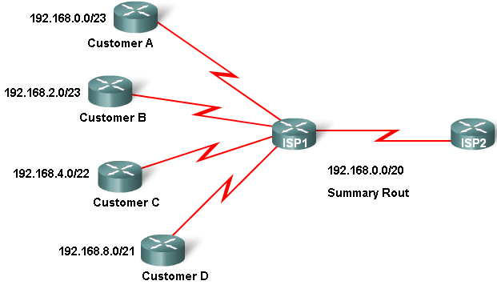
Sumarizacija mreže (supernets)
Besklasni ruting protokoli imaju podršku za dodatno smanjivanje ruting tabela preko klasne granice
  Ovakva sumarizacija se isključivo vrši statički od strane administratora, posebnim naredbama za sumarizaciju

Slide 56
IPV6

Slide 57
IPv6 protokol
IPv6 je razvijen 1998. godine od strane IETF-a.
Definisan je kako bi zamenio IPv4 protokol.
IETF je uočio problem iskorišćenosti IPv4 adresnog prostora i predložio je dva privremena rešenja:
  CIDR (eng. Classless Internet Domain Router), i
  NAT.
IPv6 protokol se zasniva na nedostacima IPv4 protokola.
U odnosu na IPv4, IPv6 ima:
  uprošćeno zaglavlje IPv6 paketa,
  veći adresni prostor,
  efikasnije rutiranje,
  ugrađenu podršku za bezbednost podataka, i
  bolji kvalitet servisa (QoS)

Slide 58
Šta se desilo sa IPv5?
0 IP March 1977 version (zastarelo)
1 IP January 1978 version (zastarelo)
2 IP February 1978 version A (zastarelo)
3 IP February 1978 version B (zastarelo)
4 IPv4 September 1981 version (trenutno najzastupljenije)
5 ST (IPv5) Stream Transport (stream protokol, malo u upotrebi)
6 IPv6 December 1998 version (RFC 2460)
Notes:
IPv4 and ST were both specified in the late 1970’s. ST was a complementary protocol to IP, providing a connection-oriented internetwork service that was used to support early experiments in Internet audio/video teleconferencing.
SIP[P], CATNIP, Pip, and TUBA were the four candidates considered in the early 1990’s by the IETF for the new IP. SIPP was the “winner”, after it was changed from having 64-bit addresses to 128-bit addresses.
SIP = Simple Internet Protocol
SIPP = Simple Internet Protocol Plus
CATNIP = Common Address Technology for Next-Generation IP
Pip = Paul’s IP?
TUBA = TCP and UDP with Bigger Addresses
(aka CLNP, the OSI Connectionless Network Layer Protocol)

Slide 59
IPv6 adresni prostor
IPv6 adresa ima 128 bitova, odnosno 16 bajtova.
IPv6 adresni prostor ima 2¹²⁸ različitih IP adresa.
Primer:
  Pošto je površina Zemlje oko 5.1x10¹⁴ kvadratnih metara, može se zaključiti da postoje 6.67x10²³ adresa po metru kvadratnom.

Slide 60
Poređenje IPv4 i IPv6 zaglavlja
IPv4 Header
IPv6 Header
Version | IHL | Type of Service | Total Length
Identification |  |  | Flags | Fragment Offset
Time to Live |  | Protocol | Header Checksum
Source Address
Destination Address
Options |  |  |  |  | Padding
Version | Traffic Class | Flow Label
Payload Length |  |  | Next Header | Hop Limit
Source Address
Destination Address
- field’s name kept from IPv4 to IPv6
- fields not kept in IPv6
- Name & position changed in IPv6
- New field in IPv6
Legend

Slide 61
IPv6 adresa i zapis IPv6 adrese
IPv6 adresa se uglavnom zapisuju kao 8 grupa od po 16 bitova.
Svaka grupa može da se napiše kao 4 heksadecimane cifre, a grupe se međusobno odvajaju dvotačkama.
Primer IPv6 adrese:
  2001:0DB8:0000:0000:0000:8A2E:0840:7334
Primer skraćivanja zapisa IPv6 adrese:
  Inicijalna adresa:
  2001:0DB8:0000:0000:0000:8A2E:0840:7334
  IPv6 adresa nakon uklanjanja vodećih nula:
  2001:DB8:0:0:0:8A2E:840:7334
  IPv6 adresa nakon uklanja niza uzastopnih nula:
  2001:DB8::8A2E:840:7334

Slide 62
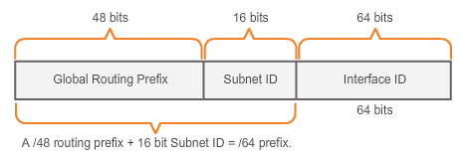
IPv6 subnetting
IPv6 subnet-ovanje radi na istom principu kao i mrežna maska promenljive dužine kod IPv4.
Primer IPv6 adrese sa prefiksom:
  2001:DB8::8A2E:840:7334/64

Slide 63
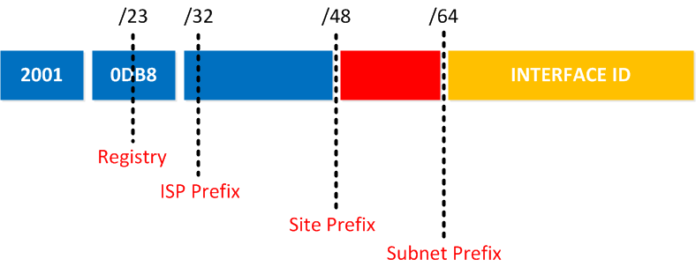
IPv6 adresa
IPv6 adrese su sastavljene od dva logička dela:
  mrežnog i
  host dela.
Mrežni deo čine 4 nivoa hierarhije:
  23 bita internet registra
  9 bitova za osnaku provajdera u registru (od 24 do 32)
  16 bitova koje provajder dodeljuje klijentu (od 33 do 48)
  16 bitova koje klijent može koristiti za svoje mreže (od 49 do 64)

Slide 64
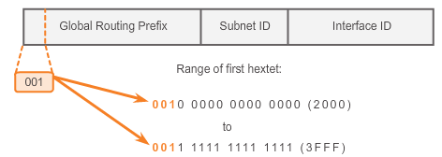
Tipovi IPv6 adresa
Unicast
  Global unicast address
      Kao “javne” adrese kod IPv4, za sada se koriste samo adrese koje počinju sa 001 binarno. Posmartano kroz prvu heksa cifru, na početku je uvek 0010, što je 2 (npr. 2001::DB8::ACAD::1).
  Link-local unicast address (adrese sa prefiksom: FE80::/10)
      Validne samo na jednom interfejsu. Jedan ruter može imati isstu adresu na različitim (svojim) interfejsima, jer nemaju smisla “van” tog interfejsa (ne rutira ih ruter čak ni među svojim interfeejsima.
  Site-local unicast address (adrese sa prefiksom FEC0::/10 )
      Slično kao privatne IPv4 adrese
  Specijalne IPv6 adrese:
    Unspecified (::/128)
    Loopback adresa (::1)
Anycast
Multicast

Slide 65
Rutiranje paketa na IPv6 mreži
Statičko rutiranje
Dinamičko rutiranje
  RIPng
  EIGRPv6
  OSPFv3

Slide 66
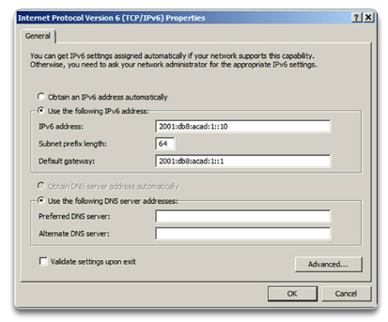
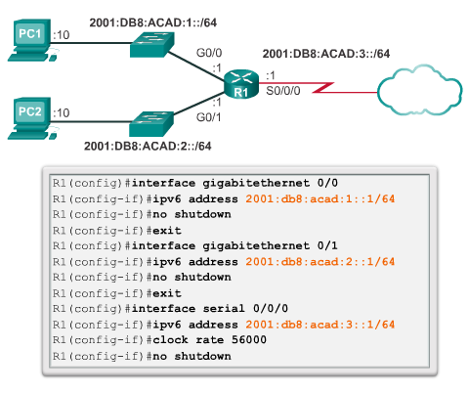
Primer podešavanja IPv6 mreže

Slide 67
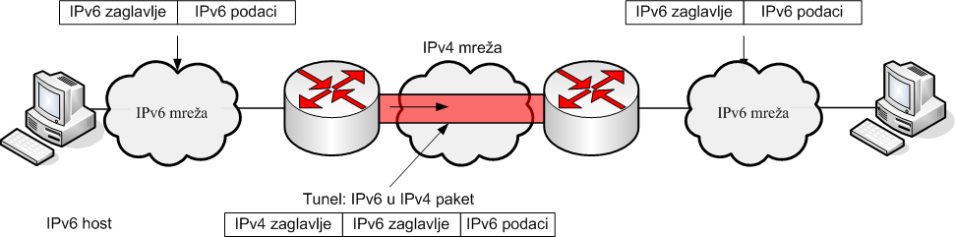
Uvođenje IPv6 sa postojećim IPv4
Najčešće korišćene tehnike za tranziciju između IPv4 i IPv6 su:
  Dual stack
    Kod ova tehnike jedan uređaj istovremeno na istom interfejsu ima i IPv4 adresu i IPv6 adresu, a kom će se protokolu proslediti podaci odlučuje se na osnovu odgovarajućeg polja u frejmu sa 2. nivoa OSI modela
  Tehnike tunelovanja
Tehniku tunelovanja čine tri komponente:
  Ulazna tačka tunela
  Izlazna tačka tunela
  Protokol za upravljanje tunelom

